Slide 1
Școala Gimnazială ,,Matei Basarab” Târgoviște
RELAȚIA DINTRE
ALIMENTAȚIA FAST-FOOD ȘI OBEZITATE
Stoica Nicoleta Mădălina

Slide 2
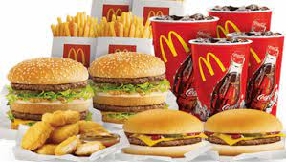
Ce este fast-food-ul?
Este mâncarea preparată rapid și servită în restaurantele de specialitate.
Primii oameni care au vândut astfel de mâncare au fost comercializanții ambulanți. De obicei, aceștia se opreau în fața fabricilor, iar muncitorii le cumpărau mâncarea, pentru a se hrăni regulat.
Prima mâncare junk (nesănătoasă) a fost Cracker Jack, un amestec dulce-sărat din popcorn, melasă și alune introdus de frații Frederick și Louis Rueckheim la Târgul Mondial de la Chicago din 1893. Treptat, acest tip de mâncare s-a diversificat, apărând burgerii, cartofii prăjiți, pufuleții Cheetos, pizza, shaorma, hotdog-ul și s-a răspândit în toată lumea.

Slide 3
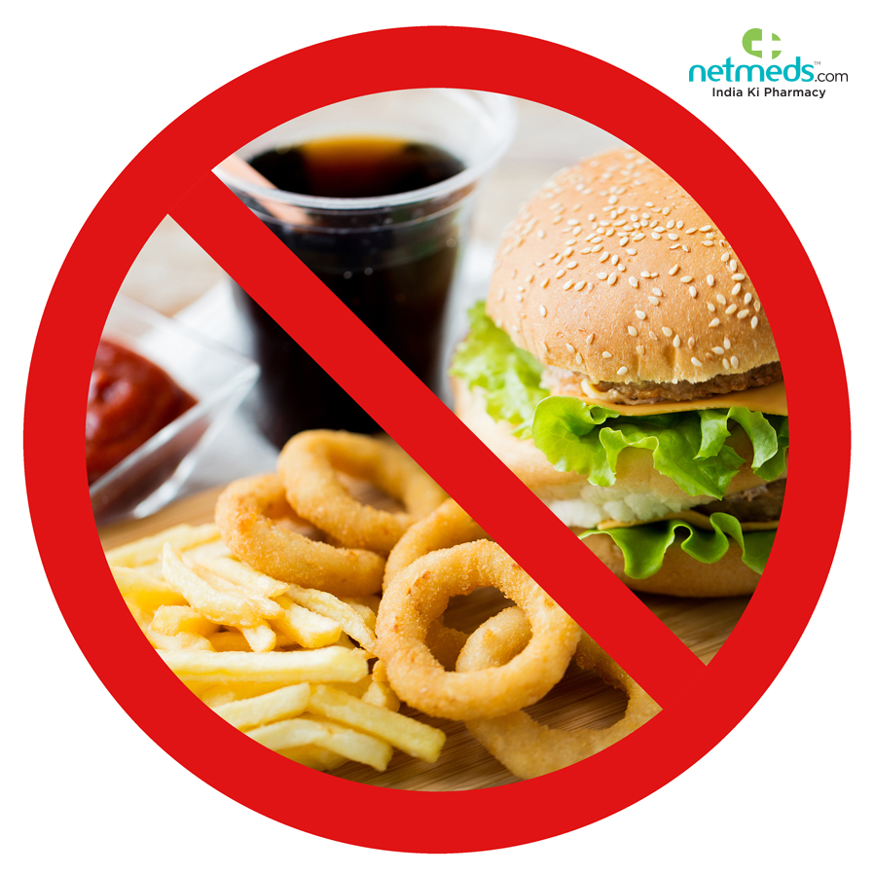
Compoziția fast-food-ului
Această mâncare conține:
un număr mare de calorii, conducând la o explozie calorică, cu impact asupra creierului, determinându-l să consume porția până la final;
grăsimi, glucide, o cantitate mare de sare, care conduc la perturbarea metabolismului normal și la acumularea în depozite a acestor substanțe;
nutrienți, calciu, vitaminele B12, A, C, D, E, elemente benefice pentru organism, în cantități mici;
o cantitate infimă de fibre.

Slide 4
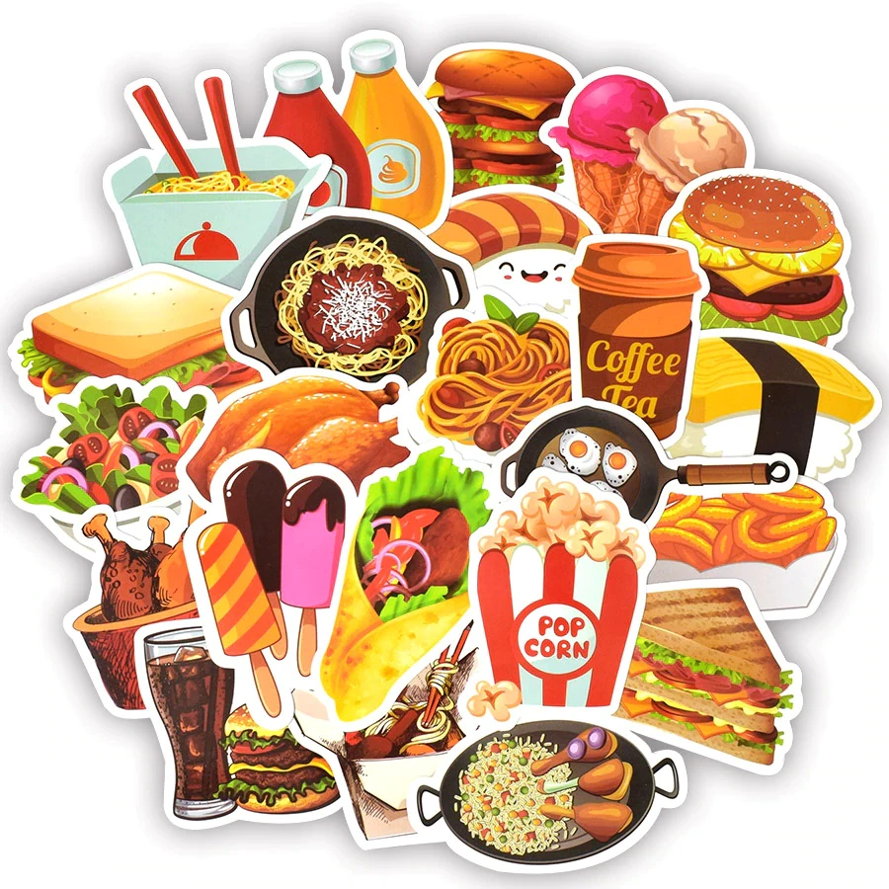
Avantaje ale consumului de fast-food
Deși cunoaștem faptul că fast-food-ul este foarte nesănătos, există și câteva avantaje ale acestor mâncăruri:
oferă variante de hrănire pentru persoanele ocupate;
se găsesc gata preparate;
pot fi consumate în timp ce se desfășoară alte activități;
au un aspect atractiv și un gust îmbietor;
sunt relativ ieftine.

Slide 5
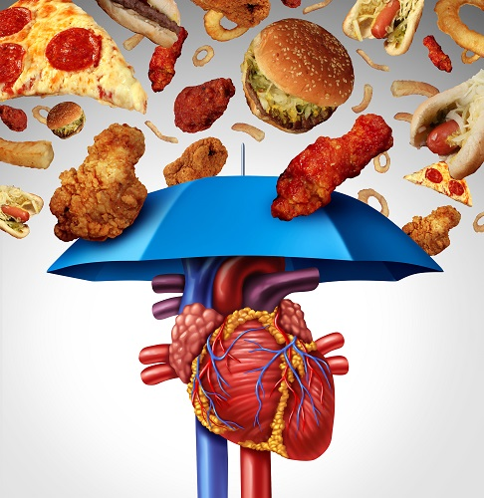
Dezavantaje majore ale consumului de fast-food
Fast-food-urile au un aport sporit de substanțe dăunătoare, în comparație cu vitaminele și mineralele conținute. Din cauza conținutului mare de grăsimi, glucide, carbohidrați, sare, aditivi, coloranți, conservanți și a aportului redus de fibre, consumul de fast-food conduce la:
obezitate (creșterea exagerată a masei corporale, cu peste 25% din cea normală);
dislipidemie (perturbări ale metabolismului lipidelor);
hipertensiune arterială (creșterea tensiunii);
boli cardiace;
diabet zaharat.

Slide 6
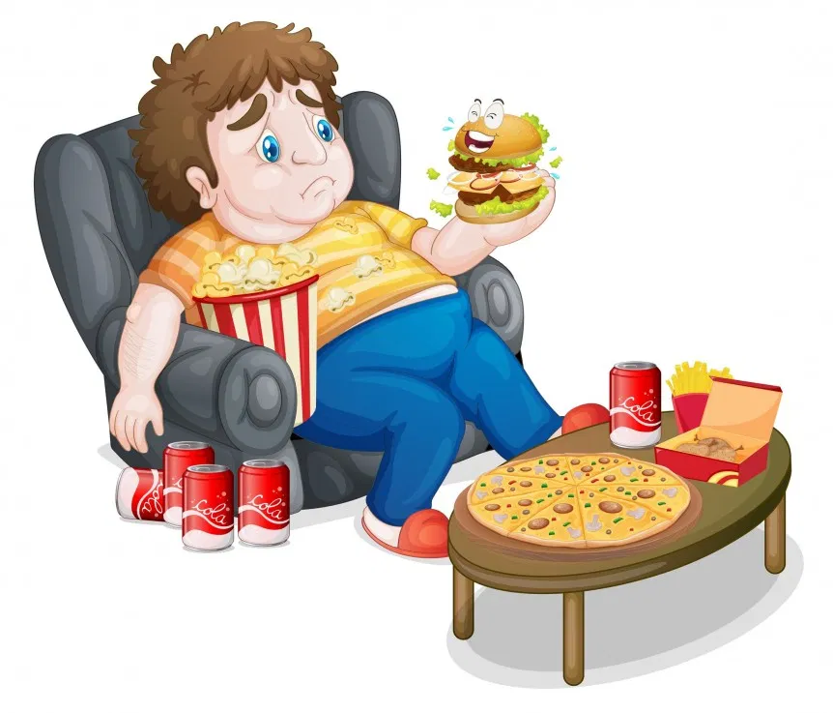
Fast-food-ul și riscul obezității
Specialiștii avertizează că un consum regulat de alimente de tip fast-food reprezintă o cale sigură către obezitate.
Această afecțiune apare din cauza dezechilibrului creat între un consum prea mare de calorii în raport cu nevoile organismului în funcție de activitățile zilnice desfășurate.

Slide 7
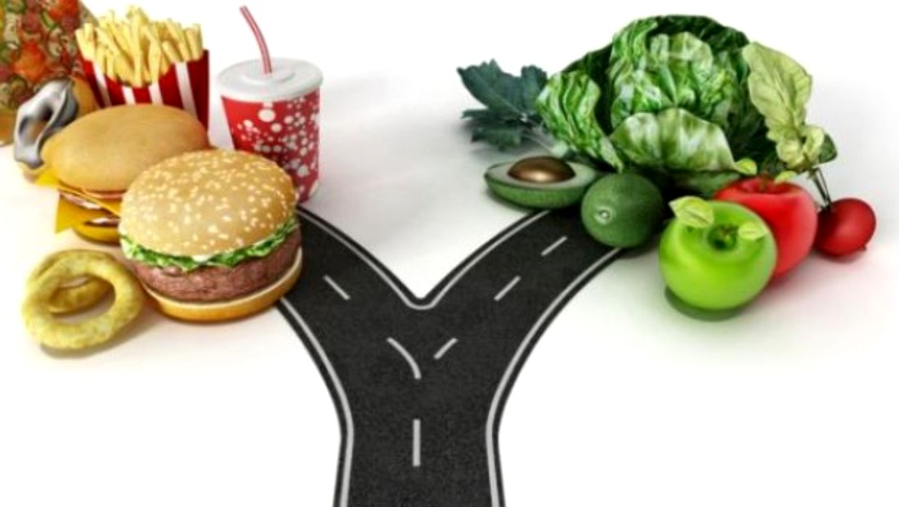
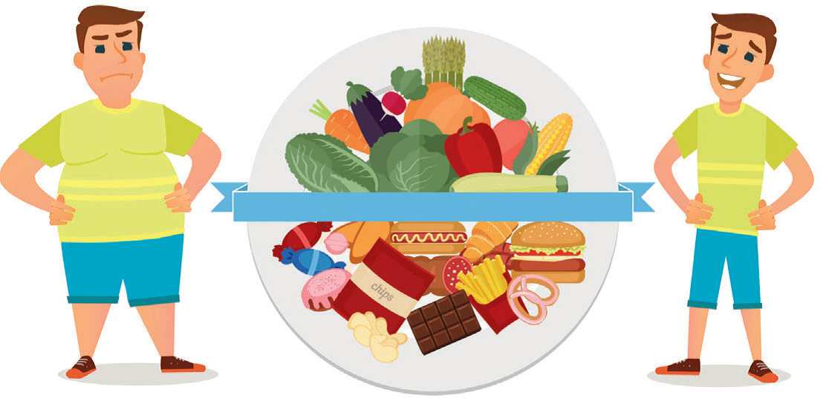
Cum să luptăm împotriva obezității?
Facem alegeri alimentare sănătoase (legume, fructe, cereale integrale, apă)!
Mâncăm încet și mestecăm bine (pentru a favoriza digestia)!
Consumăm gustări sănătoase (legume, fructe, semințe, iaurturi slabe)!
Reducem consumul de băuturi dulci în favoarea apei!
Facem mișcare în fiecare zi!

Slide 8
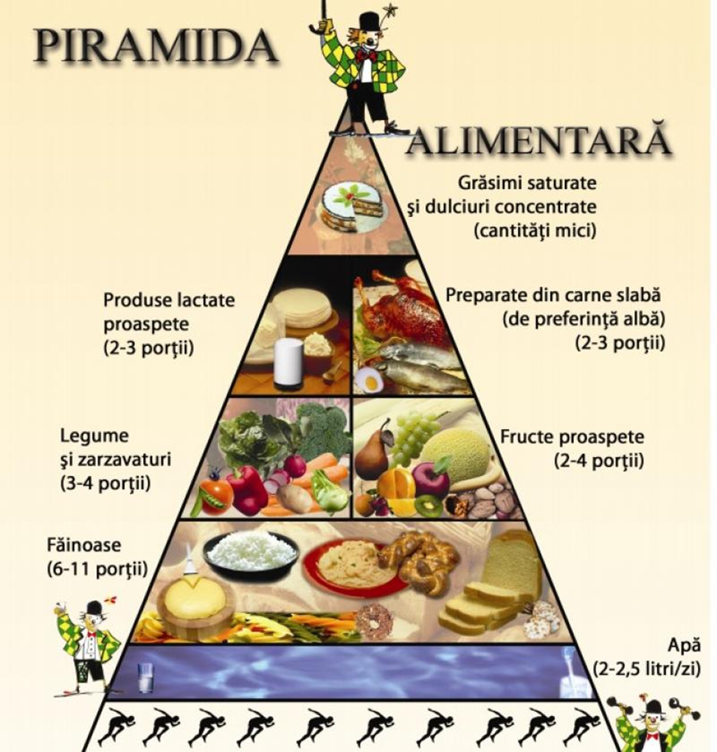
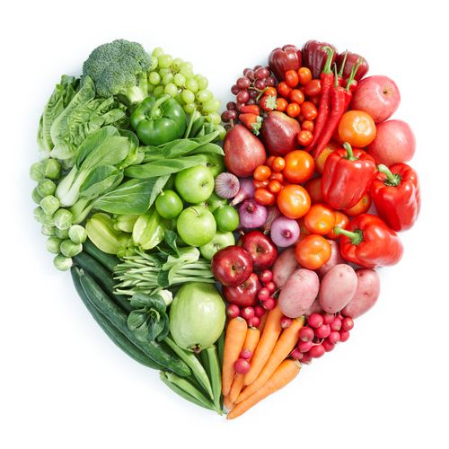
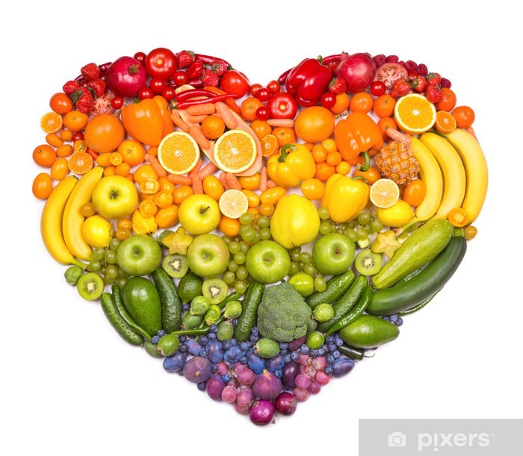
AȘA DA !

Slide 9

Aveți grijă de
sănătatea dumneavoastră! Hrăniți-vă sănătos și evitați consumul de fast-food!

Slide 10
BIBLIOGRAFIA
https://ro.wikipedia.org/wiki/Fast_food
https://atlas-geografic.net/cum-a-aparut-mancarea-nesanatoasa/
https://www.doctor.info.ro/fast_food,_avnataje_vs._dezavantaje.html
https://www.sfatulmedicului.ro/Alimentatia-sanatoasa/adevarul-despre-alimentele-fas-food_5501
https://doc.ro/controlul-greutatii/obezitatea-si-alimentele-de-tip-fast-food
https://www.google.com/search?q=imagini+fast+food&source=lnms&tbm=isch&sa=X&ved=2ahUKEwj7lpea5_bwAhWVhP0HHc4_BfMQ_AUoAXoECAEQAw#imgrc=LbgrwDaDzOb9HM&imgdii=-D-v7OeqHqOv2M
https://www.google.com/search?q=fast+food+continut+grasimi&tbm=isch&ved=2ahUKEwiHne3L7vbwAhXVAhoKHVAVA58Q2-cCegQIABAA&oq=fast+food+continut+grasimi&gs_lcp=CgNpbWcQAzoCCAA6BAgAEB46BggAEAUQHjoGCAAQCBAeOgQIABAYUI_bAViW_QFg1oECaABwAHgAgAG9AYgBsRKSAQQwLjE2mAEAoAEBqgELZ3dzLXdpei1pbWfAAQE&sclient=img&ei=hGG2YIfLC9WFaNCqjPgJ&bih=742&biw=1510&hl=ro#imgrc=E1m4-M2mGWx-aM&imgdii=SeOMuMzfGgYSgM

